Slide 1
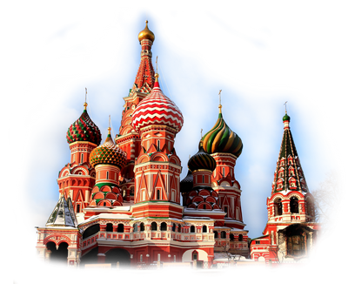
Министерство общего и профессионального образования Ростовской области
Муниципальное бюджетное образовательное учреждение
Средняя общеобразовательной школа №1 г. Азова
Конституция – мои права и обязанности
Выполнила:
ученица 6 «В» класса
Оганесян Арина
Подготовила:
Учитель I категории
Махова Оксана Валерьевна

Slide 2
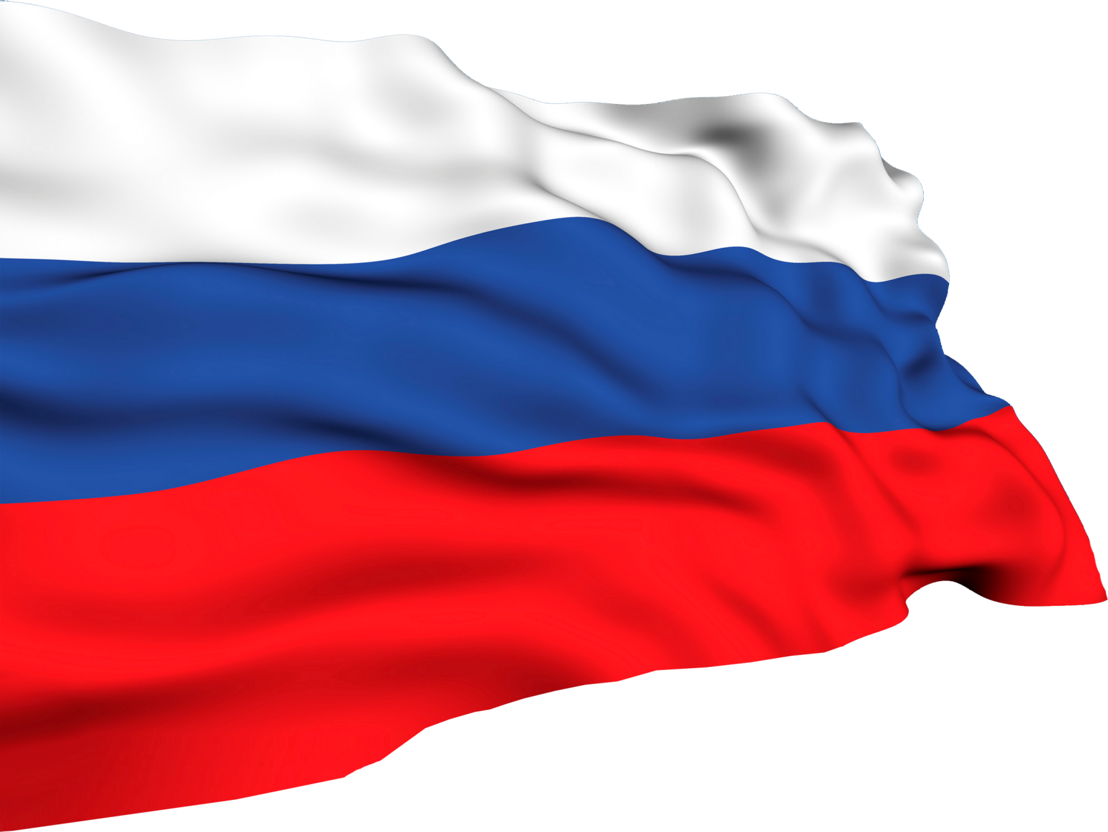
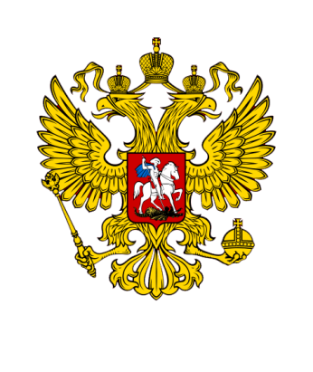
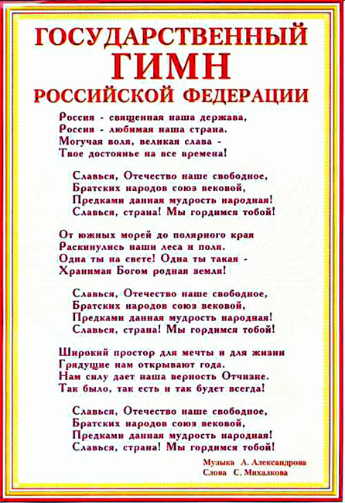
Символика Российской Федерации
Герб
Российской Федерации
Флаг
Российской Федерации

Slide 3
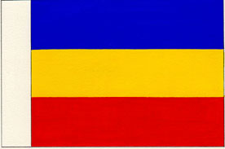
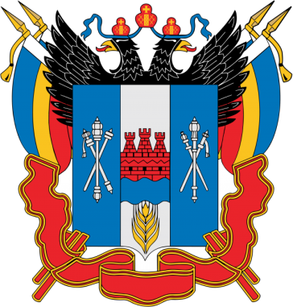
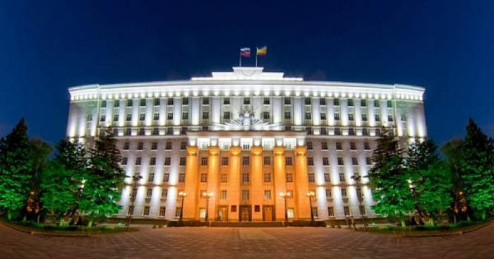
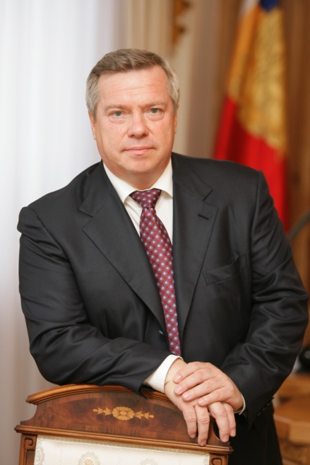
Символика Ростовской области
Герб и флаг
Ростовской области
Гимн Ростовской области
Всколыхнулся, взволновался Православный тихий Дон, И повсюду отозвался
На призыв свободы он. Зеленеет степь донская Золотятся волны нив И с простора, слух лаская, Вольный слышится призыв. Славься, Дон, и в наши годы В память волной старины, В час невзгоды честь свободы Отстоят твои сыны.
слова Ф.И.Анисимова
Губернатор
Ростовской области
В.Ю. Голубев

Slide 4
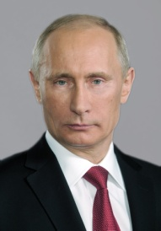
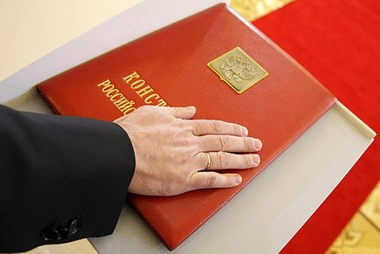
Основной Закон РФ
Гарант
Конституции РФ
Президент РФ
В.В. Путин
Конституция России Гражданам дает права. Никаких законов сила Не сильней, чем в ней слова. Право есть на честный суд, Право на жильё и труд, Право созидать, учиться, Избираться и лечиться… И запомните, друзья, Их у нас отнять нельзя!
О. Емельянова
12 декабря 1993 года
всенародным референдумом принята Конституция РФ.

Slide 5
Конституция РФ определяет
Общественное и государственное устройство
Порядок и принципы образования органов власти, их полномочия
Избирательную систему
Права граждан
Обязанности граждан

Slide 6
Что такое права
Права человека - это нормативно оформленные особенности бытия личности, которые выражают ее свободу и являются необходимым условием ее жизни, взаимоотношений с другими людьми, обществом, государством.
всеобщий характер
неотчуждаемый характер
Они принадлежат всем людям, права человека не нужно покупать, зарабатывать или наследовать.
Все люди рождаются свободными и равными в своем достоинстве и в правах.
неделимый характер
Каждый человек обладает всей совокупностью прав.

Slide 7
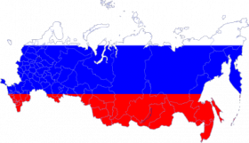
Я - ГРАЖДАНИН своей страны и имею
Личные (гражданские) права и свободы
(ст. 19-29)
Культурные
права и свободы
(ст. 43-44)
Экономические права и свободы
(ст. 34-37)
Политические права и свободы
(ст. 30-33)
Социальные права и свободы
(ст. 38-42)

Slide 8
Где проходит граница твоих прав?
Твои права = Права другого
Нужно уважать права другого человека!
Наши права заканчиваются там, где начинаются права другого человека!

Slide 9
Что такое обязанности
Конституционные (основные) обязанности — это конституционно закрепленные и охраняемые законом требования, предъявляемые к человеку и гражданину и связанные с необходимостью его участия в обеспечении интересов общества, государства и других граждан.
вытекают из принадлежности лица к гражданству государства
не связаны с гражданством и возлагаются на каждого
перед государством
перед людьми
перед
семьей
перед самим собой

Slide 10
Я -
ГРАЖДАНИН
своей страны и обязан
Соблюдать Конституцию и Законы РФ
Уважать права и свободы других людей
Защищать Отечество
Платить налоги
Охранять природу и окружающую среду
Заботиться о детях и их воспитании
Заботиться о сохранении культурного и исторического наследия
Получить среднее общее образование

Slide 11
Права ребенка
Ребенком является каждый человек до достижения 18-летнего возраста.
Каждый ребенок на Земле – это достояние всего человечества!
Все дети, независимо от цвета кожи, языка, религии, пола, имеют равные права!

Slide 12
Нормативные документы о правах ребенка
Международный уровень
Декларация прав ребенка
20 ноября 1959 года Генеральной Ассамблеей ООН принята
Уровень государства
Конституция РФ
12 декабря 1993 года всенародным референдумом
Конвенция о правах ребенка
20 ноября 1989 года Генеральной Ассамблеей ООН принята
Нормативная база

Slide 13
Осуществление защиты прав ребенка
Органы опеки и попечительства
Суды, прокуратура
Уполномоченный по правам ребенка
Семья и родители
ДОУ, СОШ, УДО

Slide 15
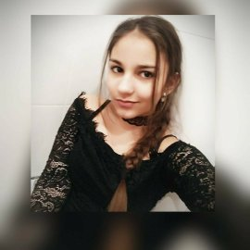
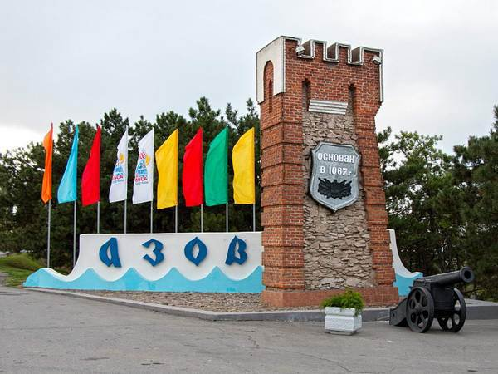
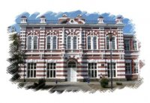
Немного о себе…
Меня зовут Оганесян Арина.
Мне 12 лет.
Мои увлечения: эстрадный вокал, шахматы.
Мои цели:
Успешная учеба,
Изучение иностранных языков.
Мои родители:
мама – Оганесян Екатерина, педагог,
папа – Оганесян Константин, программист.
Моё гражданское кредо
«Сознание права развивает сознание долга. Всеобщий закон — это свобода, кончающаяся там, где начинается свобода другого.»
Виктор Мари Гюго
Мой город
Моя школа

